Slide 1
VADIMO RAČUNE SEŠTEVANJA IN ODŠTEVANJA DO 5
TOREK, 5. MAJ 2020

Slide 2
RAČUN PREPIŠI V SVOJ ZVEZEK ZA MATEMATIKO IN GA IZRAČUNAJ.

Slide 3
SEVEDA SI LAHKO POMAGAŠ RAČUNATI
S PRSTI.
☺

Slide 4
ZA VAJO NEKAJ ENOSTAVNEGA

Slide 5
ZDAJ PA ZARES ☺

Slide 6
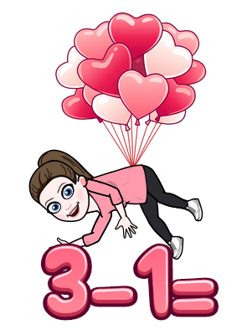
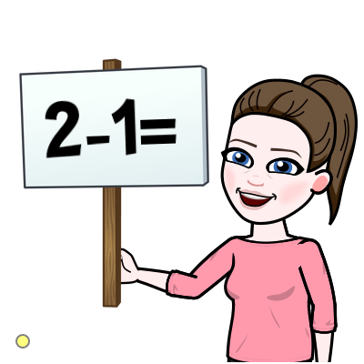

Slide 7
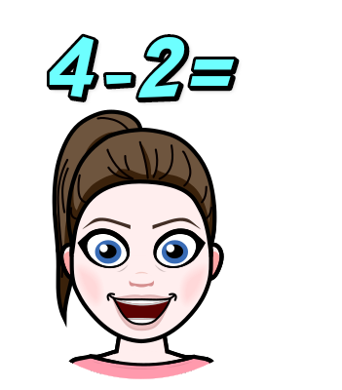

Slide 8
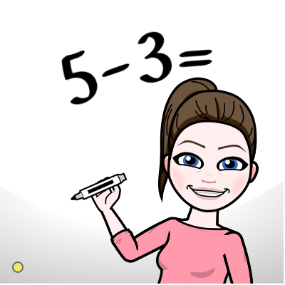

Slide 9
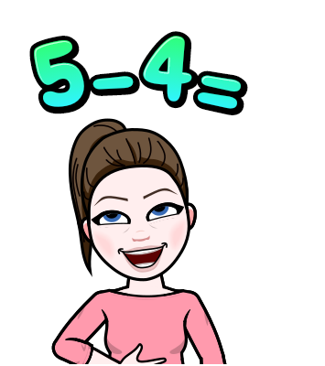

Slide 10
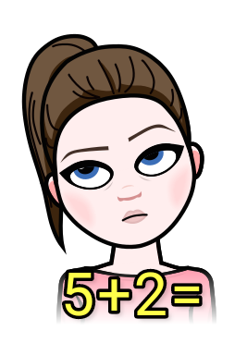
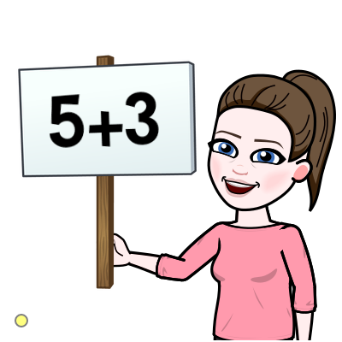
ČE SO TI VSI RAČUNI ŠLI KOT PO MASLU,
POSKUSI REŠITI ŠE TE RAČUNE.

Slide 11
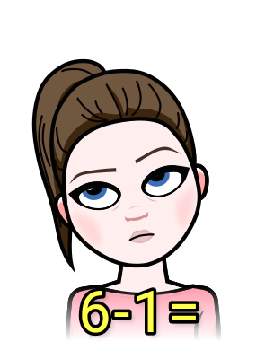
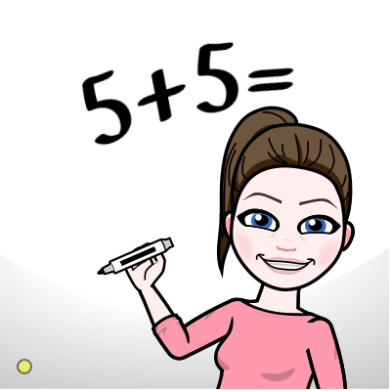

Slide 12
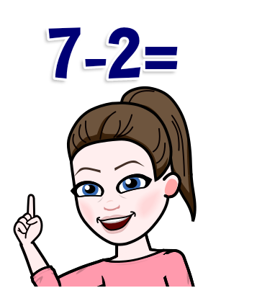
ŠE ZADNJI RAČUN.

Slide 13
BRAVO, PRIŠEL SI DO KONCA. ZASLUŽIŠ SI ODMOR.

